Slide 1
ПОРУЧИТЕЛЬСТВО КАК МЕРА ПОДДЕРЖКИ
Ходько Анастасия
Директор Гарантийного фонда Хакасии

Slide 2
Поручительство
по кредиту/займу/лизингу/гарантии
Сумма до 25 млн. руб. (до 36 млн. руб. на группу)
Покрытие до 80% от суммы кредита
Срок не ограничен
Размер вознаграждения от 0,25% до 0,5% годовых
Размер капитала – 244 млн. руб.

Slide 3
Партнеры Фонда

Slide 4
Требования к заемщику
Зарегистрирован и осуществляет свою деятельность в Республике Хакасия
Находится в Реестре субъектов МСП
Не находится в процессе реорганизации, банкротства
Не осуществляет виды деятельности: игорный бизнес, ломбард, страховая компания, не участник рынка ценных бумаг
Оценка платёжеспособности и деловой репутации

Slide 5
Тарифы Фонда
0,25%
годовых
по займам ФРП РХ, МКК РХ;
начинающим субъектам МСП, самозанятым;
0,5%
годовых
за предоставление поручительства (гарантии) по иным договорам.
по договорам лизинга;
при обеспечение кредита/займа не менее 70% залогом недвижимости;
при положительной истории сотрудничества с Фондом (более 2 закрытых договоров);
основной ОКВЭД входит в раздел С ОК 029-2014 (КДЕС Ред. 2);
Сроки рассмотрения
от 1 до 5 раб. дней.

Slide 6
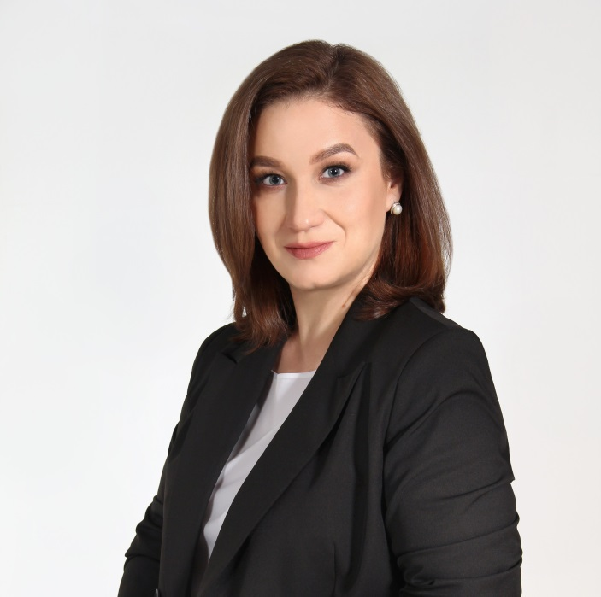
Адрес:
Республика Хакасия , город Абакан, пр-т. Дружбы Народов, 2А, 3 этаж, а/я 573 655010
Телефон:
(3902) 24-89-01, +79135403544
Директор Гарантийного фонда Хакасии Ходько Анастасия
Мойбизнес19.рф
Garfond_19
T.me/gargond19

